Slide 1
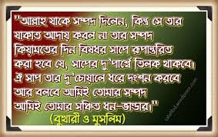
স্বাগতম

Slide 2
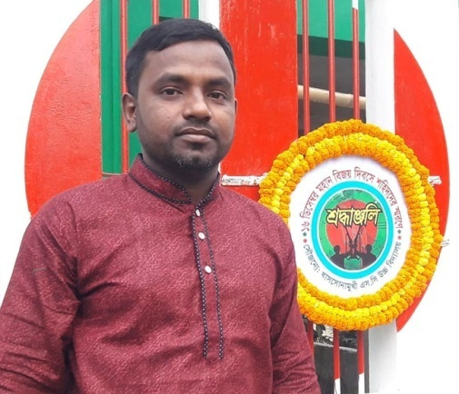
শিক্ষক পরিচিতি
মিজানুর রহমান
সহঃশিক্ষক
(ইসলাম ও নৈতিক শিক্ষা)
খাস সোনামুখী এস.সি উচ্চ বিদ্যালয়
বেলকুচি,সিরাজগঞ্জ। mizan.btt@gmail.com
পরিচিতি
পাঠ পরিচিতি
অধ্যায়-০2
8ম শ্রেণী
ইবাদত
?
পাঠ-০৩,০৪

Slide 3
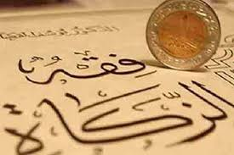
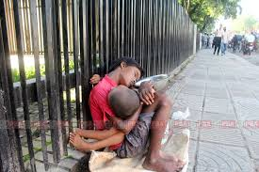
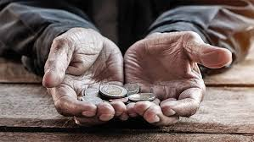
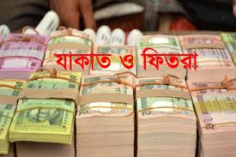
নিচের ছবিগুলো কিসের পরিচায়ক

Slide 4
পূর্ব জ্ঞান যাচাই
আজকের পাঠ
পাঠ নং-৩,৪
যাকাতের মাসারিফ এবং গুরুত্ব

Slide 5
শিক্ষার্থীরা এই পাঠ শেষে.....
যাকাতের মাসারিফ কী বলতে পারবে;
যাকাতের মাসারিফগুলি বর্ণনা করতে পারবে;
যাকাতের গুরুত্ব ব্যাখ্যা করতে পারবে।

Slide 6
যাকাতের মাসারিফের পরিচয়
মাসারিফ অর্থ ব্যয় করার খাত। পরিভাষায়- ইসলামি বিধান অনুযায়ী যাদেরকে যাকাত দেওয়া যায়,তাদেরকে যাকাতের মাসারিফ বলা হয়।

Slide 7
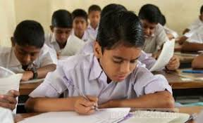
একক কাজ
সময়-১ মিনিট
মাসারিফ অর্থ কি?
ব্যয় করার খাত

Slide 8
একক কাজ
সময়-১ মিনিট
কোন কোন খাতে যাকাত দিতে হবে তা কে নির্ধারণ করেছেন?

Slide 9
একক কাজ
সময়-১ মিনিট
যাকাতের মাসারিফ কয়টি?
৮টি

Slide 10
মুসাফির
আল্লাহর পথে
ঋণ গ্রস্থ
মুক্তিকামি দাস
মন জয়
কর্মচারী
মিসকিন
ফকির
যাকাতের মাসারিফ

Slide 11
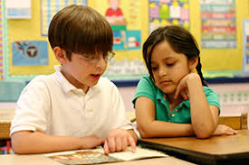
সময়-৫ মিঃ
জোড়ায় কাজ
যাকাত ব্যয়ের খাতে ‘মন জয় করার উদ্দেশ্যে যাকাত দেওয়া’ বলতে কি বুঝ।সংক্ষেপে আলোচনা করে লিখ।

Slide 12
যাকাতের গুরুত্ব
যাকাতের অর্থনৈতিক ও সামাজিক গুরুত্ব বিষয়ে সংক্ষিপ্ত আলোচনা

Slide 13
দলীয় কাজ
সময়-10 মিঃ
বাংলাদেশে দারিদ্র বিমোচনে যাকাত কি কোন ভূমিকা রাখতে পারে বলে তোমার মনে হয়? মতের পক্ষে যুক্তি দাও।

Slide 14
মুল্যায়ন
1.যাকাতের শরয়ী বিধান হল_____।
2.ধনী গরিবের পার্থক্য দূর করতে পারে______।
3.যাকাত অস্বীকারকারীর বিরুদ্ধে যে যুদ্ধ হয় তার নাম_____।
উত্তরঃ (১) ফরজ (২)যাকাত (৩)রিদ্দার যুদ্ধ

Slide 15
প্রশ্নোত্তর পর্ব

Slide 16
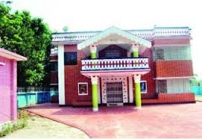
বাড়ির কাজ
যাকাতের অর্থ দিয়ে আমরা কিভাবে দারিদ্রতাকে দূর করতে পারি তার একটি রুপরেখা তৈরি কর।

Slide 17
আল্লাহ হাফেজ

